Slide 1
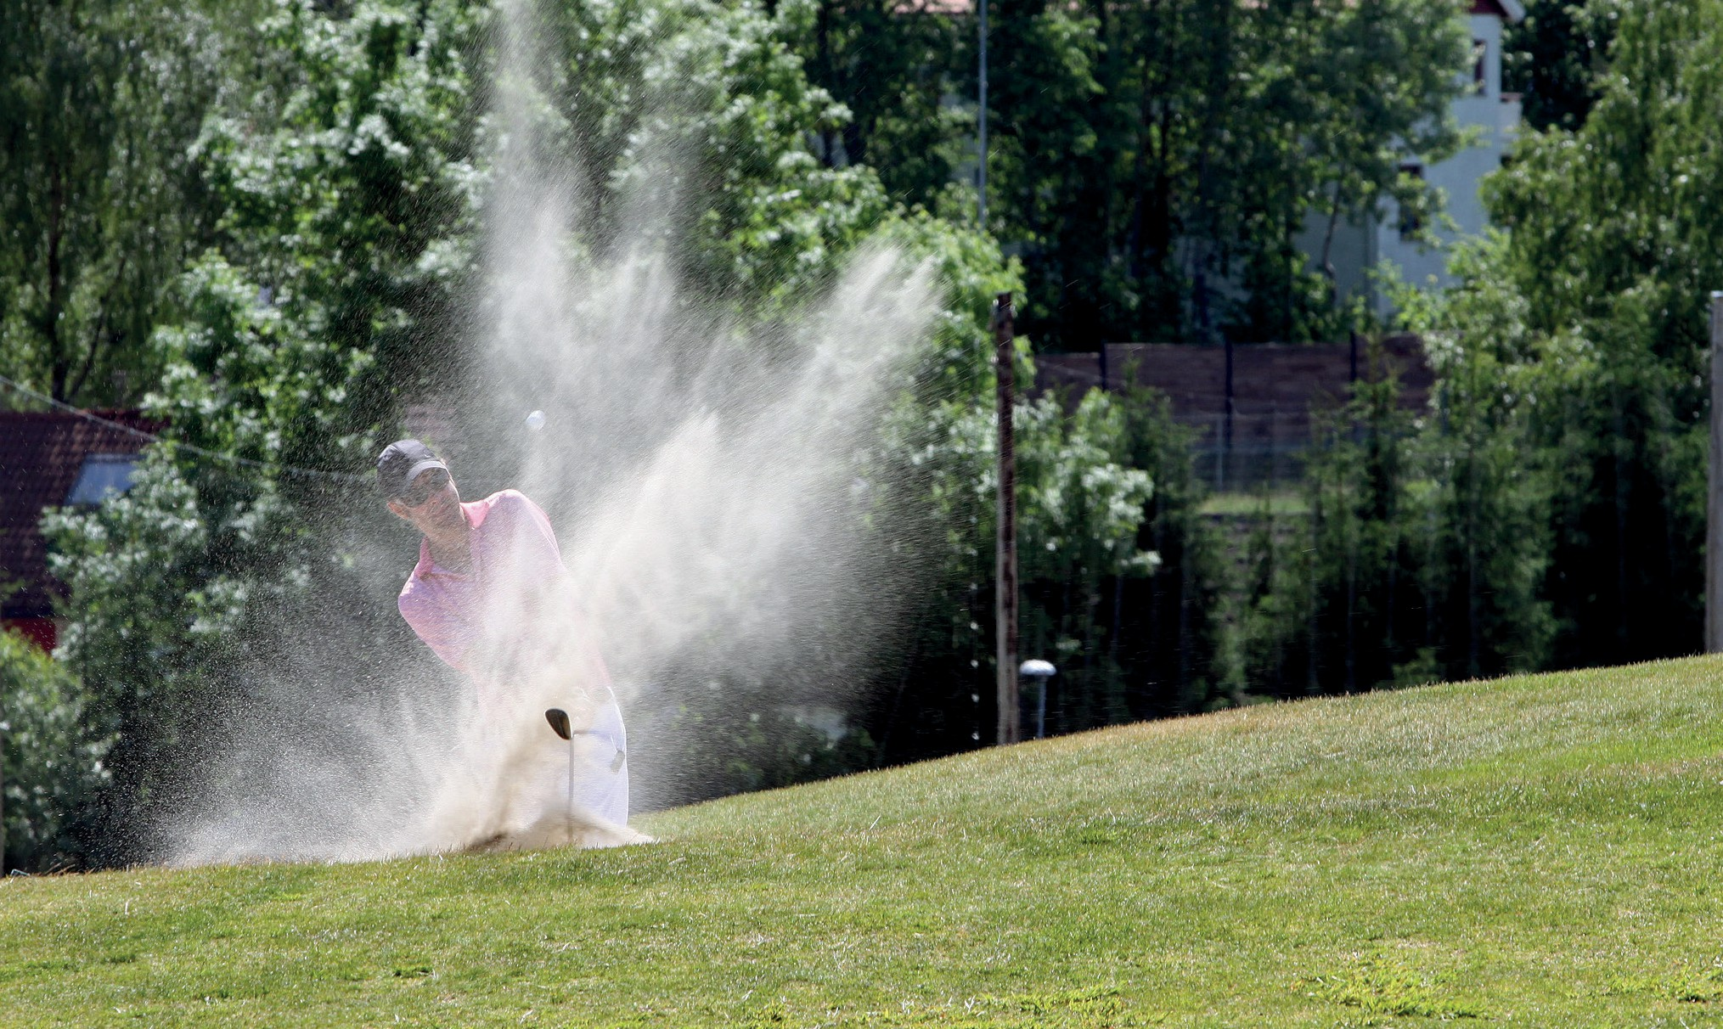
Bli med!
ET SLAG MOT KREFT

